Slide 1

JUICIO MORAL Y PROBLEMA ÉTICO COMO CONCEPTO.
Materia: Ética y Valores
Campus león
Primer Semestre
Docente: Sandra Berenice aboytes reyes

Slide 2
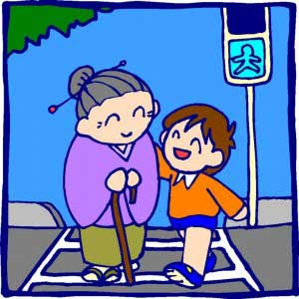
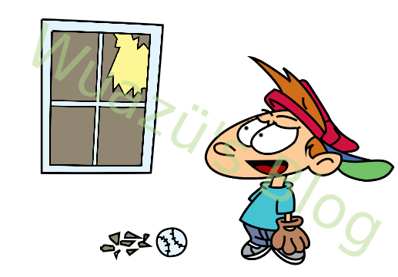
Juicio moral (pág. 29 Libro de texto)
Vida cotidiana representa:
Se basa en:
Numerosas interacciones con el exterior: escuelas, oficinas, iglesias, casa, calle etc…
Acciones sociales: Se requiere de por lo menos dos personas, quien la dirige y quien la recibe
Existen las:
Acciones buenas: acciones morales
Acciones malas: Acciones no morales

Slide 3

Problema ético como concepto (Libro de texto pág. 30)
Ética: Rama de la filosofía que estudia el sentido que tienen las acciones que despliegan los seres humanos en sus escenarios específicos
A la ética le interesan:
Los casos en qué un número importante de personas actúan de una manera indebida.
¿Por qué ocurre esto? ¿Qué es necesario hacer para que eso no se repita?
Muchas veces las acciones inmorales se desencadenan por las situaciones materiales de las personas.

Slide 4
Bibliografía
Ética y valores 1. Juan Manuel Piña, María Eugenia Chávez, María Teresa Bravo. Segunda edición, 2013, Editorial Patria.

